Slide 1
Berufsbildneranlass EIT.ost Herzlich Willkommen

Slide 2
Berufsbildneranlass EIT.ost Begrüssung des Präsidenten EIT.ost Markus Wäger

Slide 3
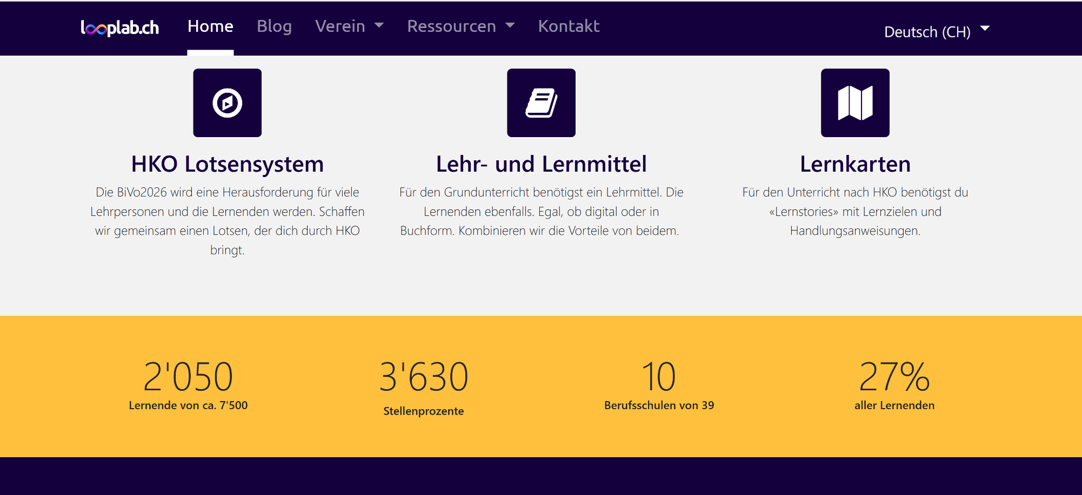
Video Looplab
Looplab

Slide 4
Berufsbildneranlass EIT.ost Einstieg Paolo Vaninetti

Slide 5
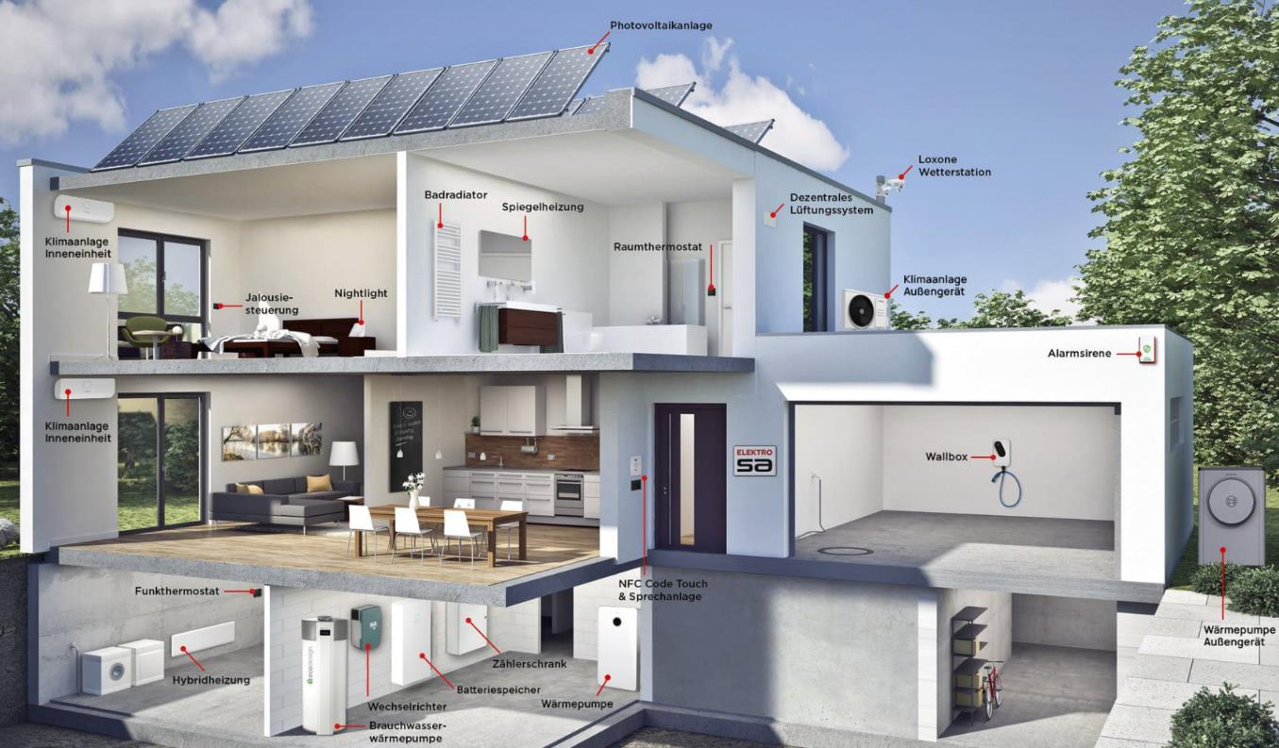
Berufe im Wandel
Film
Film als Beispiel:
Und wie ist es bei uns?

Slide 6
Programm
Einleitung und Begrüssung Markus Wäger EIT.ost
Mathedossier Paolo Vaninetti EIT.ost
BiVo2022+ Stand/Aussicht Martin Steiger EITswiss
Lernende Gewinnen und Sichern Michael Jacobson Yousty/Professional
Pause
Tipps und Tricks bei Kontakten Simone Mächler-Fehr Fehr
Bildungsinseln Berufsschulen Buchs, Herisau, St.Gallen und Wattwil
Apero mit BBBC (Bürli, Bratwurst, Bier, Cremerolle)

Slide 7
Berufsbildneranlass EIT.ost Mathedossier Paolo Vaninetti

Slide 8
Mathedossier
Sie finden das Mathedossier für Montage-Elektriker und Elektroinstallateure/Elektroplaner als Schülerversion für die zukünftigen Lernenden unter Grundbildung Mathe Dossier
Mit Lösungen für Sie und bei nachfrage für den Lehrer unter Informationen. Downloads.

Slide 9
Mathedossier erhalten Elektroinstallateure |  |  |  |  | 2023 | 2022
Standort | Erhalten | von Total | Erhalten in % |  | Erhalten in % | Erhalten in %
Buchs | 17 | 34 | 50.00 |  | 62.5 | 57
St.Gallen | 42 | 48 | 87.50 |  | 90 | 67
Herisau | 16 | 17 | 94.00 |  | 100 | 69
Wattwil | 27 | 41 | 66.00 |  | 68 | 68
Total | 102 | 140 | 74.38 |  | 80.13 | 65.25
Mathedossier erhalten Montage-Elektriker |  |  |  |  | 2023 | 2022
Standort | Erhalten | von Total | Erhalten in % |  | Erhalten in % | Erhalten in %
Buchs | 18 | 22 | 82.00 |  | 42 | 34
St.Gallen | 32 | 48 | 67 |  | 65 | 37
Herisau | 1 | 1 | 100.00 |  | 83 | 40
Wattwil | 15 | 16 | 94.00 |  | 54
Total | 66 | 87 | 85.75 |  | 61.00 | 37.00
Erfahrungen mit
3 Jahren
Mathedossier
Notes:
Erhaltenquote hat sich beim EI leicht verschlechtert, beim MoE ist der Wert schon an einem guten Ort, Ziel währen 98%, da noch kurzfristig Lehrverträge bis im August jeweils abgeschlossen werden können.

Slide 10
Erfahrungen mit
3 Jahren
Mathedossier
Test nach Besprechung bestanden
Beruf EI |  |  |  |  | 2023 | 2022
Standort | Bestanden | von Total | in % |  | Bestanden % | Bestanden %
Buchs | 17 | 34 | 50 |  | 36 | 56.8
St.Gallen | 33 | 48 | 67 |  | 34 | 67.4
Herisau | 14 | 17 | 82 |  | 57 | 68.8
Wattwil | 11 | 22 | 50.00 |  | 30 | 52.5
Total | 75 | 121 | 62.25 |  | 39.25 | 61.38
Test nach Besprechung bestanden
Beruf MoE |  |  |  |  | 2023 | 2022
Standort | Bestanden | von Total | in % |  | Bestanden % | Bestanden %
Buchs | 4 | 19 | 21 |  | 13 | 33.3
St.Gallen | 7 | 48 | 14.6 |  | 13 | 37.2
Herisau | 0 | 1 |  |  | 16.7 | 40
Wattwil | 1 | 16 | 6.00
Total | 12 | 84 | 13.87 |  | 14.23 | 36.83
Notes:
Rekrutierung der EI war dieses Jahr wieder besser, bei den MoE ist der Wert eine Mittlere Katastrophe

Slide 11
Wie können wir die Situation verbessern
Erhalten-Quote:
Bestanden-Quote:
Verbände
Firmen
www.elektrokompass.ch

Slide 12
Berufsbildneranlass EIT.ost BiVo2022+ Stand/Aussicht Martin Steiger
EIT.swiss

Slide 13
Totalrevision berufliche Grundbildung Elektroberufe BiVo2026 Begleitende Informationen für Lehrbetriebe, Berufsfachschulen und überbetriebliche Kurse

Slide 14
Einleitung
Die Präsentation basiert auf dem Informations- und Ausbildungskonzept IAK

Slide 15
Nachfolgend werden die wichtigsten Veränderungen und Neuerungen für die Elektroberufe vorgestellt, die sich aus der Totalrevision ergeben. Damit sind alle Beteiligten für den Ausbildungsstart im Sommer 2026 vorbereitet und können die Lernenden nach der neuen BiVo2026 ausbilden.
EIT.swiss freut sich darauf, diesen Weg zur Modernisierung der beruflichen Grundbildung für die Elektroberufe mit ihnen gemeinsam zu gehen!

Slide 16
Fachkräfte für die Elektrobranche
«Eine moderne Berufsbildung, die diesen Namen verdient, hat Entwicklung und Wandel vorausschauend zu erkennen. Nur so kann sie die neuen Aufgaben rechtzeitig bewältigen, die sich ihr laufend stellen»
Kurt Furgler, 1986

Slide 17
Methodik und Didaktik
In der Totalrevision der Elektroberufe sind die Bildungserlasse auf die Handlungskompetenz und auf den aktuellen SBFI-Leittext umgestellt worden.
Handlungsorientierte Ausbildung an allen drei Lernorten
Verstärkung der Lernortkooperation
Verstärkung der Lernbegleitung

Slide 18
Umsetzungsdokumente
Neu! Zur Ausbildung der Lernenden sind die Umsetzungsdokumente für die Lernorte massgebend.
Ausbildungsprogramm Betrieb
Ausbildungsprogramm üK
Ausbildungsprogramm Berufsfachschule

Slide 19
Elektroplaner: in EFZ
Was ist neu im Beruf Elektroplaner: in EFZ?
4
Jahre
1-2
Tage Berufsschule pro Woche
3
Überbetriebliche Kurse
36 üK-Tage
Mindestens
6 Monate
Praktikum
BMS möglich

Slide 20
Berufsbild und Bildungsinhalte
5 Handlungskompetenzbereiche
17 Handlungskompetenzen

Slide 21
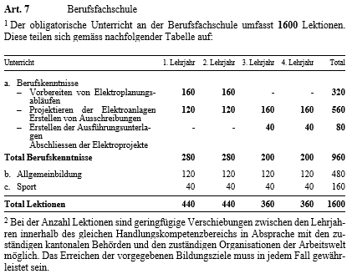
Berufsfachschule
BiVo2015: 980 Lektionen Berufskenntnisse

Slide 22
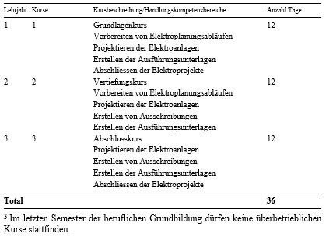
Überbetriebliche Kurse
BiVo2015: 34 üK-Tage

Slide 23
Praktikum
Die Dauer und der Zeitpunkt für die Bildung in beruflicher Praxis sind überarbeitet. Im Rahmen der Bildung in beruflicher Praxis absolvieren die Lernenden in den ersten drei Lehrjahren einen Praxiseinsatz von jeweils mindestens zwei Monaten. Die Rahmenbedingungen für die Durchführung sind im Leitfaden Ausbildungsprogramm Praktikum festgehalten (Anhang 1 Bildungsplan).
Die Regelung, dass ein Besuch von organisierten Praxiskursen zeitlich doppelt an das Praktikum angerechnet wird, bleibt unverändert bestehen. Organisierte Praxiskurse müssen bei den Sektionen von EIT.swiss als Träger der üK-Kurse absolviert werden.

Slide 24
Qualifikationsverfahren
Die Prüfung Berufskenntnisse schriftlich entfällt ersatzlos. Die Prüfung Berufskenntnisse mündlich wird durch ein Fachgespräch mit Dauer 30 Min ersetzt und findet innerhalb der Dauer der praktischen Prüfung (VPA) statt. Der Qualifikationsbereich praktische Prüfung (VPA) wird im Umfang von 24h geprüft (BiVo2015: 20h).
Die Qualifikationsbereiche sind wie folgt gewichtet.
Praktische Arbeit (40%) - Fallnote
Allgemeinbildung (20%)
Erfahrungsnote (40%) Gewichtung Berufsfachschule 75%, Gewichtung üK-Kurse 25%
Details zum QV sind in den QV-Ausführungsbestimmungen erläutert. (Anhang 1 Bildungsplan)

Slide 25
Elektroinstallateur: in EFZ
4
Jahre
1-2
Tage Berufsschule pro Woche
4
Überbetriebliche Kurse
48 üK-Tage
BMS möglich

Slide 26
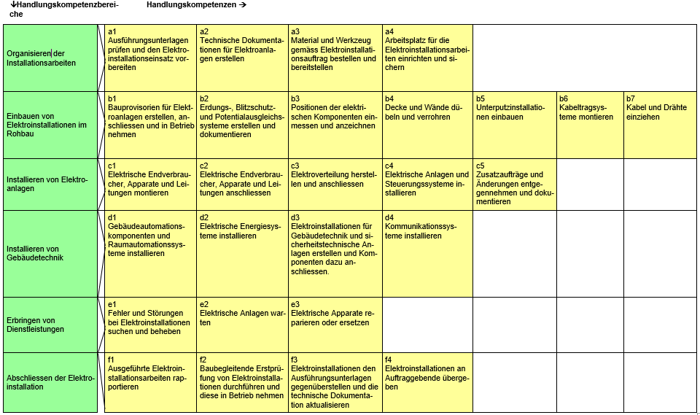
Berufsbild und Bildungsinhalte
6 Handlungskompetenzbereiche
27 Handlungskompetenzen

Slide 27
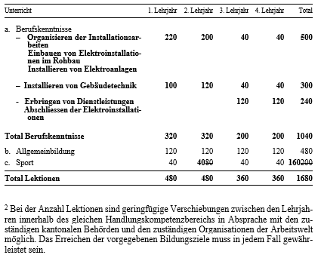
Lektionentafel Berufsfachschule
BiVo2015: 980 Lektionen Berufskenntnisse

Slide 28
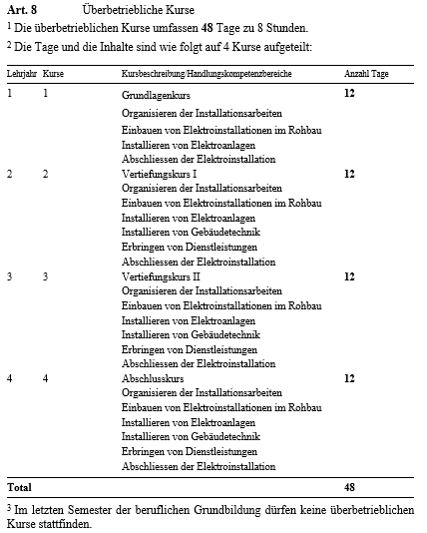
Überbetriebliche Kurse
BiVo2015: 46 üK-Tage

Slide 29
Qualifikationsverfahren
Die Prüfung Berufskenntnisse schriftlich wird beibehalten. Die Prüfung Berufskenntnisse mündlich wird durch ein Fachgespräch mit Dauer 30 Min ersetzt und findet innerhalb der Dauer der praktischen Prüfung (VPA) statt. Der Qualifikationsbereich praktische Prüfung (VPA) wird im Umfang von 20h geprüft (BiVo2015: 20h). Der Qualifikationsbereich Berufskenntnisse wird im Umfang von 4h geprüft (BiVo2015: 4h50min)
Die Qualifikationsbereiche sind wie folgt gewichtet.
Praktische Arbeit (40%) - Fallnote
Berufskenntnisse (20%) - Fallnote
Allgemeinbildung (20%)
Erfahrungsnote (20%) Gewichtung Berufsfachschule 50%, Gewichtung üK-Kurse 50%
Details zum QV sind in den QV-Ausführungsbestimmungen erläutert. (Anhang 1 Bildungsplan)

Slide 30
Montage-Elektriker: in EFZ
3
Jahre
1
Tag Berufsschule pro Woche
3
Überbetriebliche Kurse
40 üK-Tage
BMS möglich

Slide 31
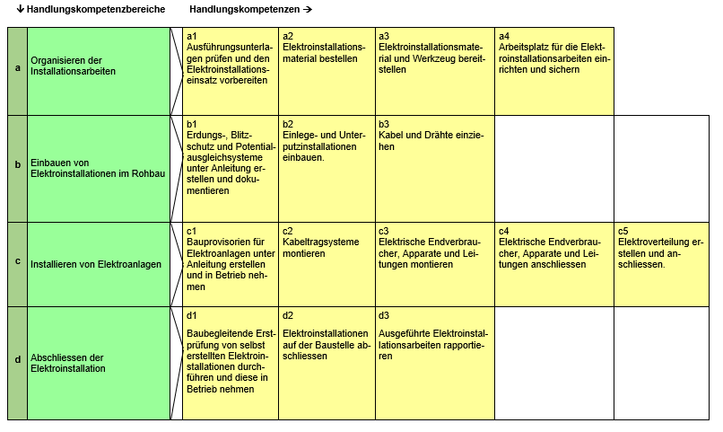
Berufsbild und Bildungsinhalte
4 Handlungskompetenzbereiche
15 Handlungskompetenzen

Slide 32
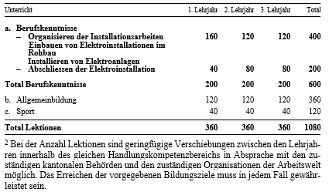
Lektionentafel Berufsfachschule
BiVo2015: 600 Lektionen Berufskenntnisse

Slide 33
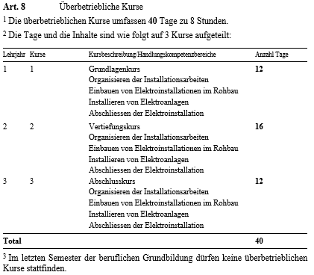
Überbetriebliche Kurse
BiVo2015: 34 üK-Tage

Slide 34
Qualifikationsverfahren
Die Prüfung Berufskenntnisse schriftlich wird beibehalten. Die Prüfung Berufskenntnisse mündlich wird durch ein Fachgespräch mit Dauer 30 Min ersetzt und findet innerhalb der Dauer der praktischen Prüfung (VPA) statt. Der Qualifikationsbereich praktische Prüfung (VPA) wird im Umfang von 14h geprüft (BiVo2015: 14h). Der Qualifikationsbereich Berufskenntnisse wird im Umfang von 2h geprüft (BiVo2015: 3h)
Die Qualifikationsbereiche sind wie folgt gewichtet.
Praktische Arbeit (40%) - Fallnote
Berufskenntnisse (20%)
Allgemeinbildung (20%)
Erfahrungsnote (20%) Gewichtung Berufsfachschule 50%, Gewichtung üK-Kurse 50%
Details zum QV sind in den QV-Ausführungsbestimmungen erläutert. (Anhang 1 Bildungsplan)

Slide 35
Trägerschaft EIT.swiss
Starte deine Karriere! Die Zukunft ist elektrisch!
Berufsbildungsabteilung EIT.swiss: revision@eit.swiss oder 044 444 17 17
Webseite: www.eit.swiss

Slide 37
Berufsbildneranlass EIT.ost Lernende Gewinnen. Zukunft sichern! Michael Jacobson
-Young Talents

Slide 38
Lernende gewinnen. Zukunft sichern!
Young Talents

Slide 39
Das Yousty-Team
Zusammen setzen wir uns für den perfekten Match von Unternehmen und Lernenden ein!

Slide 40
Yousty AG
Yousty.ch
DAS Berufsbildungsportal der Schweiz.
Bedient 4000 Lehrbetriebe. Seit 2009.
Professional.ch
Technologisch voraus, mit bestem Service.
Bedient über 300 führende KMU. Seit 2016.
Für Sinn und Kompetenz bei der Arbeit.
Für den besten Start ins Berufsleben.

Slide 41
"Some people want it to happen, some wish it would happen, others make it happen"
- Michael Jordan
Michael Jacobsen hat nach erfolgreichem Abschluss der Sport-KV-Lehre spannende und prägende Erfahrungen als Profi-Basketballer im In- und Ausland gesammelt. Seit 2012 setzt Michael seine Energie bei yousty.ch und professional.ch ein, da er seine positiven Erfahrungen mit Jugendlichen und Unternehmen teilen möchte.
Michael Jacobsen
Geschäftsführer
079 258 77 19
michael.jacobsen@professional.ch
Notes:
DM

Slide 42
Wert der Berufsbildung
Wer sind die »Young Talents«?
Handlungsempfehlungen

Slide 43
Warum sind wir
heute hier?
Young Talents

Slide 44
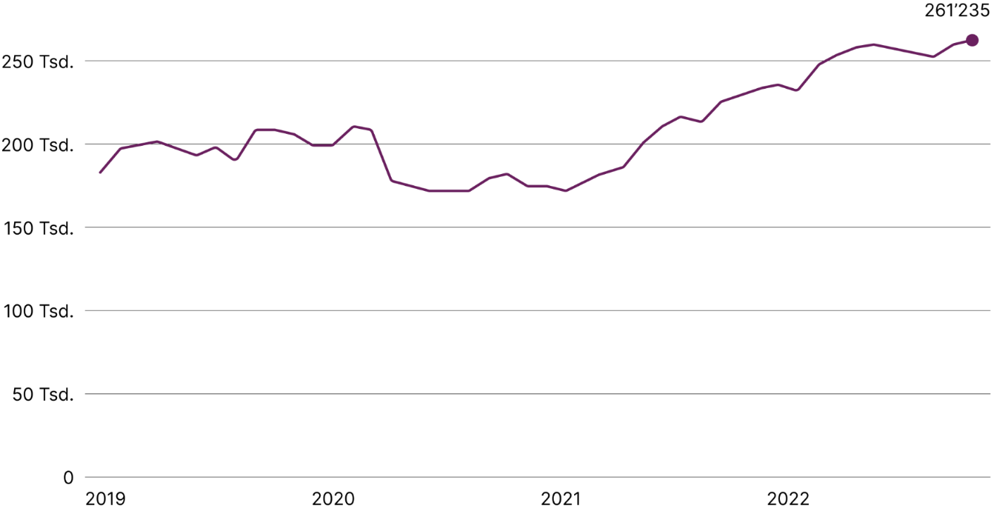
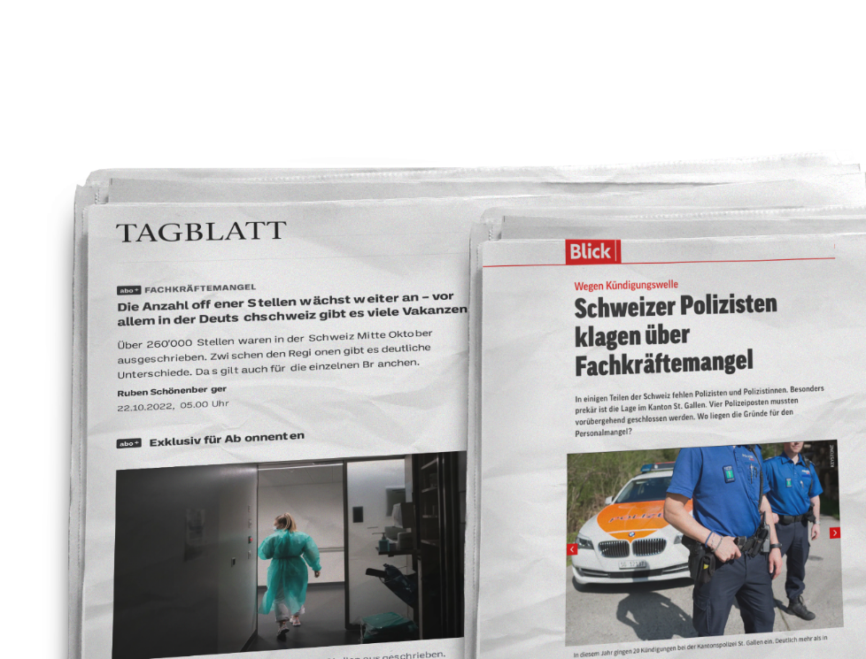
Erneuter Anstieg der offenen Stellen

Slide 45
Demografische Einordnung
99+
90
80
Anzahl Einwohner:innen in der Schweiz nach Alter
70
60
50
40
Weiss = Personen im Arbeitsmarkt
30
Geburten nach Jahr:
1958: 91’421
2008: 76’691
20
10
120K
60K
0K
Quelle: Bundesamt für Statistik

Slide 46
Die Lehre als Königsweg

Slide 47
Fakten zum
Lehrstellenmarkt
Young Talents

Slide 48
Gen Z im Lehrstellenmarkt
18’690 (21%)
Zwischenlösung
76'261 besetzte Lehrstellen
→ 12.86% unbesetzt
Abschluss der obligatorischen
Schulzeit (3. OS)
40’050 (45%)
Berufliche Grundbildung
? SuS
28’480 (32%)
Allgemeinbildender Weg (Gymnasium, FMS)
Quelle: Nahtstellenbarometer 2024

Slide 49
Wir wissen
Früher waren Lehrstellen umkämpft
Heute sind Lernende umkämpft
Notes:
Was muss unternommen/geboten werden, um interessierte junge Menschen für das eigene Unternehmen zu gewinnen?
Wir kommen am Schluss vor allem noch auf die Handlungsempfehlungen zu sprechen.
Wichtig ist sicher, sich in die Jungen hineinzuversetzen -> das erste Mal im Prozess von Stellen suchen, dabei noch Pupertät etc.
Jugendgerechte Kommunikation, Videos und Bilder sowie ein simpler Bewerbungsprozess gehören auf alle Fälle dazu.

Slide 50
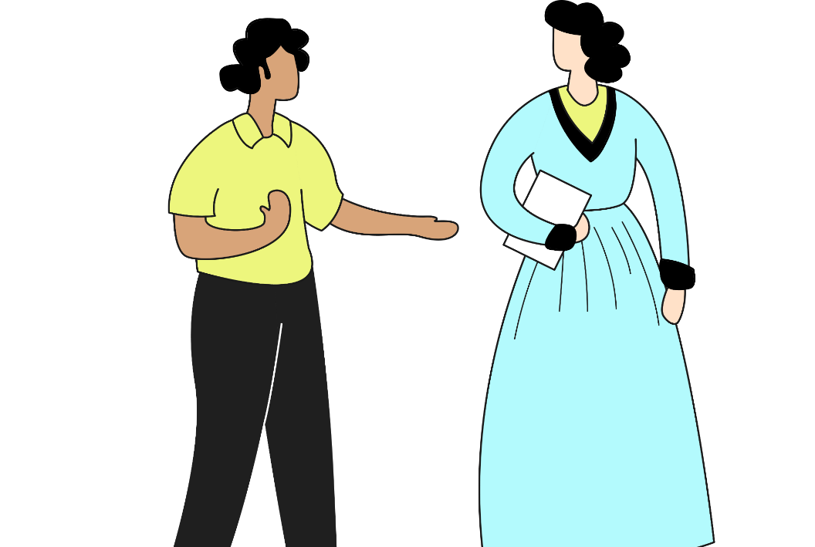
Let’s play
Notes:
https://create.kahoot.it/creator/0599a109-dd5c-4f6f-b133-8abf4e9956f3
Login
yousty_team
Yousty_2020

Slide 51
Wie oft suchen Jugendliche pro Tag nach dem Beruf Elektroinstallateur/in EFZ?
a) 122 Mal pro Tag
b) 12 Mal pro Tag
c) 22 Mal pro Tag
d) 2 Mal pro Tag

Slide 52
Wie oft suchen Jugendliche pro Tag nach dem Beruf Elektroinstallateur/in EFZ?
a) 122 Mal pro Tag
b) 12 Mal pro Tag
c) 22 Mal pro Tag
d) 2 Mal pro Tag

Slide 53
Welchen Rang der beliebtesten Lehrberufe belegt der Beruf Elektroinstallateur/in EFZ?
a) 42. Rang
b) 124. Rang
c) 24. Rang
d) 142. Rang

Slide 54
Welchen Rang der beliebtesten Lehrberufe belegt der Beruf Elektroinstallateur/in EFZ?
a) 42. Rang
b) 124. Rang
c) 24. Rang
d) 142. Rang

Slide 55
Insights rund um die Branche
Aufrufe Berufsbild (Elektroinstallateur/in EFZ) 1.1.24 - 31.12.24
12’846
Suchanfragen 1.1.24-31.12.24
Elektroinstallateur/in EFZ
24. Rang
44’540 Anfragen (+42% zum Vorjahr)
→ 122 Anfragen pro Tag!
Montage-Elektriker/in EFZ
22’285 Anfragen (+38% zum Vorjahr)
Elektroplaner/in EFZ
17’616 Anfragen (+28% zum Vorjahr)
Platz 1:
Kaufmann/-frau EFZ - 1’085’828 Anfragen
Aufrufe Lehrstellen- profile 2023-2024
Quellen: yousty.ch
Notes:
Erfreulich, dass die Banklehre weiterhin beliebt ist. Was sind Gründe dafür?
Eltern
Reputation
spezielle Förderprogramme für Jugendliche
Man hört oft, dass die Banklehre im positiven Sinne eine sehr fordernde Lehre sei? Weshalb diese verbreitete Meinung?
hohe Anforderungen beim Rekrutierungsprozess resp. auch bei Zeugnissen
Worauf muss geachtet werden, damit die Banken auch in Zukunft attraktive Ausbildungsbetriebe bleiben?
Nähe zur Zielgruppe - neu dann Gen Alpha
versuchen verstehen zu wollen
Trends etc.
schnelle Reaktion Bewerbungsprozess (bsp. Galaxus)

Slide 56
Handlungsempfehlungen: Effektive Ansprache
Young Talents

Slide 57
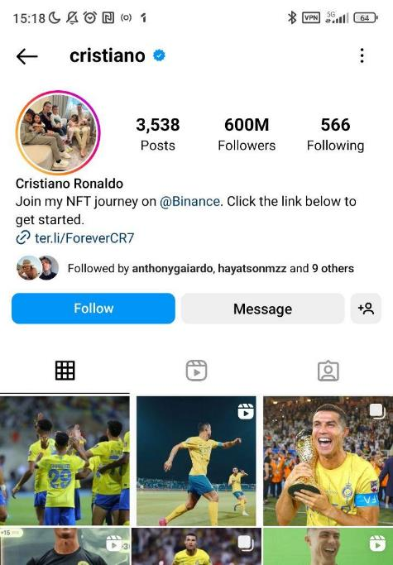
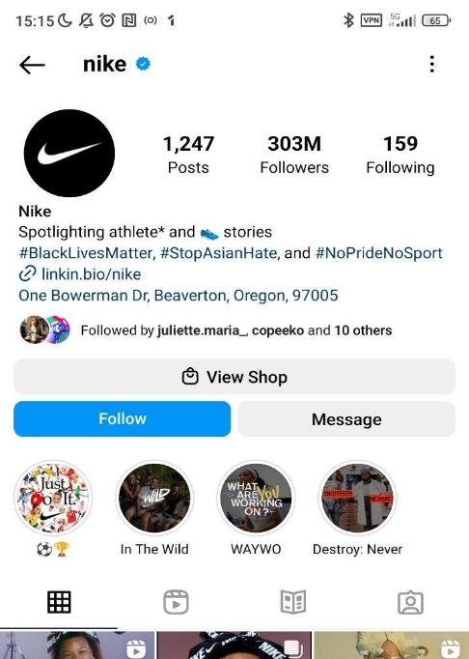
People follow people
Cristiano Ronaldo
Nike
600M
303M

Slide 58
Was ist in der Lehre wichtig
1. Berufsbildende 2. Respekt 3. Team
Quelle: Lernendenbarometer 2023 | professional.ch

Slide 59
Kurz & bündig…
…auch wir waren mal jung :)
Im Fokus: Erwachsen werden, das Leben entdecken, unabhängig sein.
Ansprüche der Jungen an die Arbeit:
Selbstverwirklichung
Streben nach Sinn und Visionen
Flexibilität & schnelle Weiterentwicklung
klare, kurz gesteckte Zielvorgaben und sofortige Feedbacks
psychologische Sicherheit für “ihre” Probleme
top motivierte Vorgesetzte -> Vorbilder
Das Team und die Teamkultur sind zentral

Slide 60
Ohne Nachwuchs gibt es keine Zukunft
Auf Augenhöhe begegnen
Langfristig denken
Sinnhaftigkeit aufzeigen
Karrierechancen aufzeigen
Notes:
Langfristig denken! Die Berufsbildung ist zentral, um den Fachkräftemangel zu bekämpfen. Es lohnt sich zudem, in die jungen Fachkräfte zu investieren.
Den jungen Talenten auf Augenhöhe begegnen: Bei der Ausschreibung der Lehrstellen und bei der Betreuung.
Berufsstolz sichtbar machen & Sinnhaftigkeit des Berufes den jungen Talenten aufzeigen.
Karrierechancen aufzeigen! Der Weg vom Lernenden zum CEO ist möglich, wir müssen ihn wiederbeleben.

Slide 61
Berufsbildneranlass EIT.ost Fürs ganze Leben Simone Mächler-Fehr

Slide 63
Der souveräne Auftritt

Slide 64
Deine Wirkung

Slide 65
Unser Chance in Gesprächen
Jeder auch kurze Kontakt = Chance zur Stärkung dieser Beziehung
Menschen besser kennen lernen
Achtsamkeit leben
Rhetorische Fähigkeiten binden unsere Kunden und vor allem: wir differenzieren uns von unseren Mitbewerbern

Slide 66
Der Erste Eindruck zählt…
…und der letzte nehmen wir mit.
Beispiele aus meiner Tätigkeit/Anekdoten
Berufsmesse Zürich
Max Schweizer AG
TKB Thurgau
Tag der offenen Türe
Messen
Sitzungen
Mitarbeitergespräche
Schnuppertag

Slide 67
Nonverbale Kommunikation
Augenkontakt (3-5 Sekunden pro Mensch, dann laufend abwechseln, damit alle involviert sind im Gespräch. Auch Kinder)
Körperhaltung aufrecht und stolz. Beine hüftbreit auseinander, beim Sitzen nicht verschränkt (Körperfluss)
Gestik (Hände immer ob Gürtellinie und frei zum gestikulieren, nicht verschränkt, nicht in der Hosentasche, nicht hinter dem Rücken. Bei einer Besprechung am Tisch: Hände auf den Tisch)
Gangart (angenehmes Tempo, aufrecht, immer und überall…)
Geruch angenehm, erfrischend (ich mag dich gut riechen….)

Slide 68
Nonverbale Kommunikation
Mimik (offen, bewusst einsetzen, auch vor dem Kontakt)
Persönliche Distanz 60-100 cm einhalten
Gepflegtes Äusseres (saubere & bequeme Bekleidung, passender Schmuck, anständige Frisur, saubere und bequeme Schuhe)
Auch Messestand, Eventräume, Parkplatzsituation, Garderobe, Besprechungsräume, Fahrzeuge, Küche, Arbeitsplatz, Verkaufshilfen uvm. äusserst sauber und funktionstüchtig vorbereitet
Keine Kaugummis, Keine Handys, kein Essen während der Arbeit (Pausenraum, ins Freie gehen)

Slide 69
Sprache
Sprache weckt Assoziationen und löst Gefühle aus. Vergleiche «Entsorgungspark» und «Müllhalde», «Stift» und «Lernender», «Putzfrau» und «Raumpflegerin»
Vorsicht mit Abkürzungen, Branchenbegriffen und Fremdwörtern (GIS,Vakuumschalter, Schwefelhexafluorid, etc.)
Füllwörter wie „mmh“, „eeh“, „halt“, „oder“, „und“ müssen auf ein Minimum reduziert werden (Trick: bewusst und häufiger Gesprächspausen machen)
Keine Kraftausdrücke (huerä, verdammt, heilandsack etc.)

Slide 70
Sprache
Ja, aber… weglassen, das ist ein Widerspruch
«eigentlich» aus dem Wortschatz streichen
Möglichkeitsformen weglassen (würde, könnte, sollte)
«ich denke» vs. «ich bin überzeugt» «es begeistert mich»
Positiv formulieren!
„Es ist mir unangenehm, wenn wir zu spät kommen“
„Es ist mir angenehm, wenn wir pünktlich sind“
ich bin stolz auf dass, was ich tue, es begeistert mich wie Sie das Vorleben, wir sind hoch motiviert für diese Zusammenarbeit, wir glauben fest an diesen Lösungsweg, Sie dürfen sich freuen, wir versichern Ihnen…

Slide 71
Verbale Tipps
«Da isch gär kei Problem Herr Fritz» Alles Guet
«Grüezi. Guetä Morgä» Hallo
«Da find i idrücklich» Krass
«So mached mir da. Da got sicher» Eigentlich
«Adieu Herr Steger. Und erholed Sie sich guat vo ihrem Stress» Ade

Slide 72
Wichtig in Gesprächen
Positive Grundhaltung (keine Vorurteile)
Zuversichtliche Perspektiven
Anekdoten aus positiven Beispielen
Erzählen Sie Geschichten, die Freude bereiten
Sehr ehrlich und offen kommunizieren

Slide 73
Wichtig bei Schriftlichkeiten
Personifiziert
Persönlichen Bezug formulieren
Auch mal von Hand
Kreativer Betreff
Positive Formulierungen
Kurze, klare Sätze
Strukturierte, saubere Beilagen
Persönlicher Gruss auf Karte?
Visitenkarte?

Slide 74
Wichtig beim Telefonieren
Klare Stimme
Nicht zu schnell sprechen
Vor- und Nachnamen sagen
Bei Unklarheit nachfragen
Notizen machen
Entspannt und gerade sitzen
Füsse auf dem Boden, Beine nicht übereinander (Körperfluss)
Wasser trinken
Positiv denken
Nachbearbeitung nicht vergessen (CRM, Notizen, Reflektieren, Feedback einholen und geben)

Slide 75
Die Kontaktaufnahme
Dem Menschen Zeit lassen, nicht zu stürmisch entgegengehen
Sich auf den Kontakt konzentrieren / Konzentration der Kräfte auf diesen Menschen, auf dieses Gespräch (Achtsamkeit)
Schräg von vorne (30 °) und mit einem Abstand von 60 – 100 cm ansprechen und begrüssen
Selbstsicherheit ausstrahlen
Notes:
Rand des standes, arme verschränkt, hände in den hüften.

Slide 76
Die Kontaktaufnahme
Begrüssen mit Handschlag
Vorstellen mit Vor- und Nachnamen. Wenn möglich, auch mit der Tätigkeit
Ansprechen mit Name
Willkommen heissen «Herzlich Willkommen bei der Elektrofachschule St.Gallen.»
Der perfekte Gastgeber/in (Kaffe, Espresso, Wasser oa. anbieten)
Notes:
Rand des standes, arme verschränkt, hände in den hüften.

Slide 77
Kontakten beim Stehtisch am Event
«Grüezi. Ich bin Paolo Vaninetti ……Was hat Ihnen heute am Berufsbildner-Anlass besonders gefallen?»
«Was sind Ihre geplanten Massnahmen zur Gewinnung von Fachkräften in Ihrem Betrieb?»
Notes:
Rand des standes, arme verschränkt, hände in den hüften.

Slide 78
Kontakten an der Messe
Professionelle Begrüssung
Hauptbotschaft
Strategie
Wettbewerb/Gastgeber
Give-Away
Professioneller Abschluss
Notes:
Rand des standes, arme verschränkt, hände in den hüften.

Slide 79
Kundenauftrag
Sich und das ganze Team vorstellen
Kurz erläutern, wie lange wir da sind, was wir tun
Zwischendurch instruieren, Kunde fragen, Zusatzaufträge schriftlich bestätigen lassen
Vorführungen machen
Zwischenstand kommunizieren
Gute Atmosphäre im Team vorleben
Baustelle gut beschriften
Saubere Baustelle führen
Werk übergeben
Sich für den Auftrag bedanken
Verabschiedung mit Handschlag und «wie weiter Strategie»
Nachbearbeitung (Bilder, Dankeschreiben, Linkedin-Eintrag, Rechnung persönlich vorbei bringen uvm.)
Notes:
Rand des standes, arme verschränkt, hände in den hüften.

Slide 80
Erzählen Sie grundsätzlich mehr über sich Ihr Unternehmen
Wir sind in der Region Gossau ein starker Anbieter von Dienstleistungen und Produkten im Strom Bereich. Ausserdem führen wir unser Familienunternehmen in der 3. Generation. Was uns stolz macht
Wir beraten unsere Kunden sehr transparent und pflegen bestehende Beziehungen
Bei uns werden jährlich insgesamt 5 Lehrstellen angeboten
Unsere Firmenkultur ist sehr persönlich und offen. Das ist uns sehr wichtig und das leben wir auch täglich vor.
Unser Fundament für unser Wirken sind unsere Werte. Auch Nachhaltigkeit ist ein grosses Thema. Wir denken gross und weit in die Zukunft.
Notes:
Rand des standes, arme verschränkt, hände in den hüften.

Slide 81
Und oft einen Satz mehr…
«Vielen Dank für Ihren wertvollen Besuch hier heute auf der Baustelle im Altersheim Roosen. Ich freue mich auf unseren Termin nächste Woche.»
«Mit Freude überreiche ich Ihnen hier unsere Offerte für Ihren geplanten Umbau, Frau Sonderegger. Schauen Sie die mit Zeit und in Ruhe an. Bei Fragen komme ich gerne bei Ihnen vorbei».
Auch Give-Aways mit rhetorischem «Blumenstrauss» übergeben.
«Mit einem herzlichen Dankeschön übergeben wir Ihnen hier unsere selbst zusammengestellte Teemischung. Bleiben Sie gesund.»
Notes:
Rand des standes, arme verschränkt, hände in den hüften.

Slide 82
5 Rezepte für Ihren Alltag
1. Mehr als 50 % deiner Wirkung ist nonverbal
2. Kommen Sie weiter im Leben mit einer gelungenen, verbalen Kommunikationsart
3. Humor und Kreativität verschönern unseren Alltag
4. Bringen Sie Struktur in Ihre Gespräche
5. Ein einfallsreicher Abschluss als «Dessert»
Notes:
Geschichte TKB
Lernende beim Lehrstart
Beraterbanken
Messen
Kontakten für Events, Mitarbeitergespräche und Kundengespräche
Wie differenzieren wir uns?
Nonverbale Tipps und Tricks auch auf dem Arbeitsweg ☺
Verbale Tipps und Tricks
Füllwörter eliminieren
Pausen machen
Vor- und Nachname Telefon
Ganze Sätze im Email
Inwörter nicht zu oft
Hallo
Crass, mega, vs. Ist das eine gelungene Idee. Wie speziell ist deine Idee. Gratulation.
Ganze sätze. Es geht! Vor gespräch, oder Sitzungen: ALI machen Atmen, lächeln Innehalten

Slide 83
Fazit aus langjähriger Kommunikationserfahrung
Eine entspannte Gesprächsatmosphäre geht über alles (Gesprächspausen machen)
Lassen Sie sich, Ihren Gesprächspartnern und dem Dialog Zeit und strahlen Sie Ruhe aus
Erst wenn Ihr Gegenüber spricht, kann das Eis brechen. Darum sind W-Fragen so wichtig
Emotionen machen den Dialog viel wertvoller. Lachen Sie auch mal (Humor steht für Gelassenheit, Entspanntheit, wirkt ansteckend…).
Lust haben, neue Menschen und Ihre Gedanken, Wünsche und Träume kennen zu lernen

Slide 84
Notes:
Geschichte TKB
Lernende beim Lehrstart
Beraterbanken
Messen
Kontakten für Events, Mitarbeitergespräche und Kundengespräche
Wie differenzieren wir uns?
Nonverbale Tipps und Tricks auch auf dem Arbeitsweg ☺
Verbale Tipps und Tricks
Füllwörter eliminieren
Pausen machen
Vor- und Nachname Telefon
Ganze Sätze im Email
Inwörter nicht zu oft
Hallo
Crass, mega, vs. Ist das eine gelungene Idee. Wie speziell ist deine Idee. Gratulation.
Ganze sätze. Es geht! Vor gespräch, oder Sitzungen: ALI machen Atmen, lächeln Innehalten

Slide 85
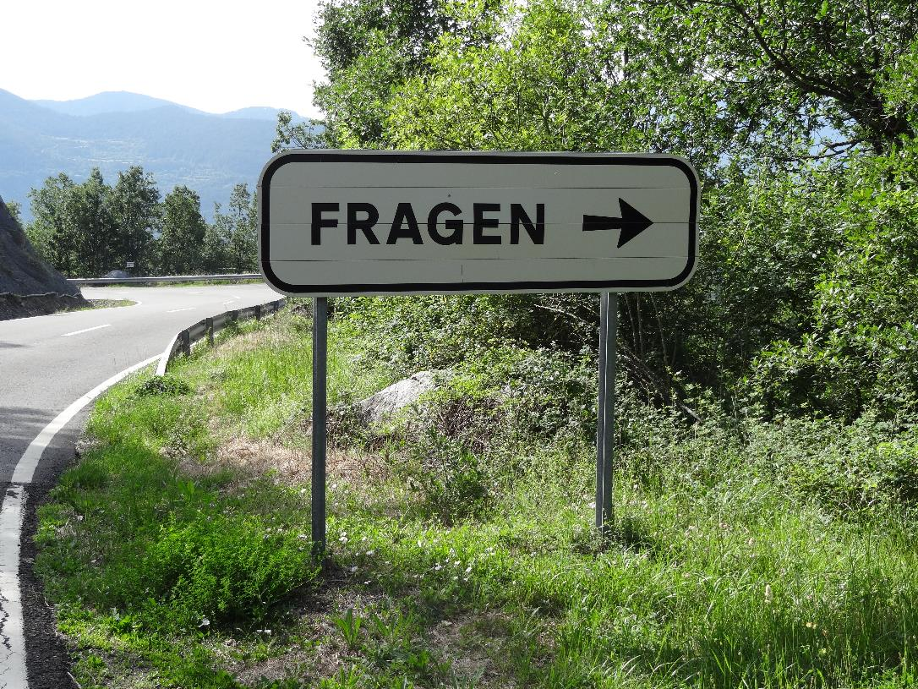
Danke für die Aufmerksamkeit

Slide 86
Danke
und ich freue mich auf den nächsten Berufsbildneranlass am
15. Januar 2026
Hauptreferat mit Workshops
Umsetzungsdokumente BiVo/BiPla
Neu mit Handlungskompetenzen, was bedeutet dies für die Ausbildung im Betrieb, Schule, üK

Slide 87
Infos aus den Berufsfachschulen als Lerninseln
Alle auf dieser Ebene:
Lerninsel GBS St.Gallen im Saal vorne
Lerninsel BZBS Buchs im Sitzungsraum
Lerninsel BBZ Herisau im neuen Telefonraum
Lerninsel BWZT Wattwil im neuen Labor

